Slide 1
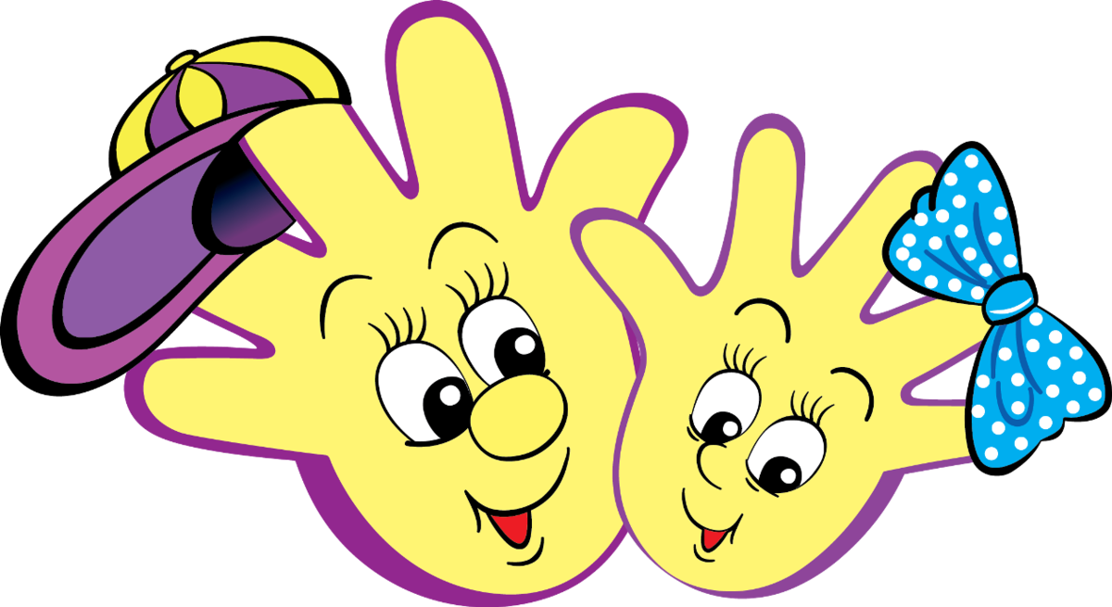
Развитие речи детей младшего дошкольного возраста посредством развития мелкой моторики рук

Slide 2
Актуальность проблемы
Развитие речи ребенка посредством развития мелкой моторики рук мне показалась значимой и актуальной в работе воспитателя, поэтому я подробно занялась ее изучением и внедрила в свою работу с детьми младшего дошкольного возраста.
В младшую группу приходят “домашние” дети, у многих из них не сформированы навыки самообслуживания. Наблюдая за детьми своей группы, мной было замечено, что, у многих детей недостаточно развита мелкая моторика рук: одни не могли правильно держать ложку и карандаш, другие — собрать конструктор и мелкие игрушки в контейнер, третьи — застегивать-расстегивать застежки-молнии и липучки на одежде, не говоря о пуговицах и шнурках.
Вместе с этим, я могу отметить, что у детей также довольно часто наблюдается задержка в речевом развитии, хотя они здоровы, не страдают нарушениями слуха.
В чем причины задержки речи? Считается, что главное от чего зависит речь, - это степень речевого общения детей с окружающими людьми: родители обычно получают совет – больше разговаривайте с ребенком. Они стараются говорить с малышом при каждой возможности, но он продолжает объясняться отдельными звуками и жестами. Наблюдения показали, что уровень развития речи находится в прямой зависимости от степени сформированности тонких движений пальцев рук.
Анализируя психолого-педагогическую литературу я поддерживаю мнение ученых и опираясь на свои собственные наблюдения, что мелкая моторика способна улучшить произношение ребенка, а, следовательно, и развить речь.

Slide 3
Цели и задачи:
Цель:развивать речевую деятельность детей младшего дошкольного возраста посредством развития мелкой моторики.
Задачи:
Обучающие:
— активизировать словарь детей посредствам мелкой моторики рук;
— накапливать и обогащать эмоциональный опыт детей в процессе игр на
развитие мелкой моторики.
Развивающие:
— развивать мелкую моторику рук;
— развивать все компоненты устной речи детей при помощи игр на развитие мелкой моторики рук;
— развивать интерес к художественному слову в процессе игр на развитие мелкой моторики рук.
Воспитательные:
— воспитывать интерес детей к играм и упражнениям на развитие мелкой моторики.

Slide 4
Система работы
I этап - диагностический - включает проведение диагностики мелкой моторики.
II этап - практические мероприятия по развитию мелкой моторики.
III этап - анализ проведенной работы.

Slide 5
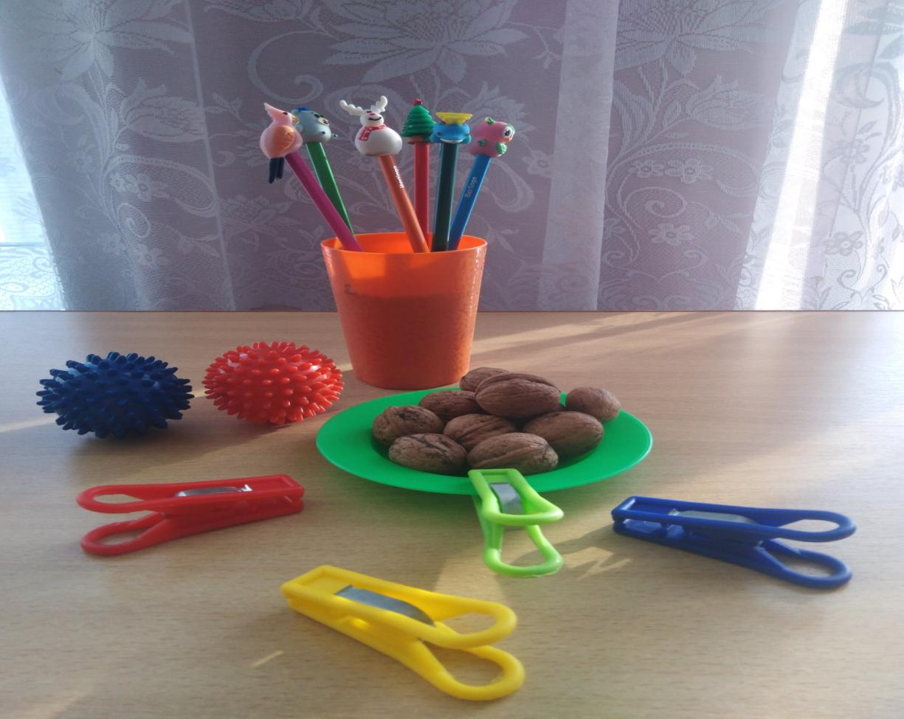
Массажеры

Slide 6
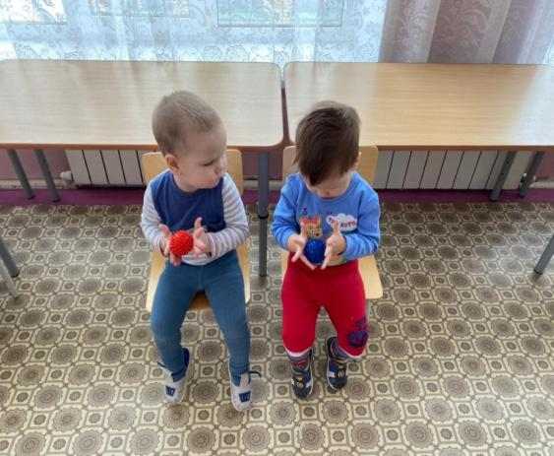
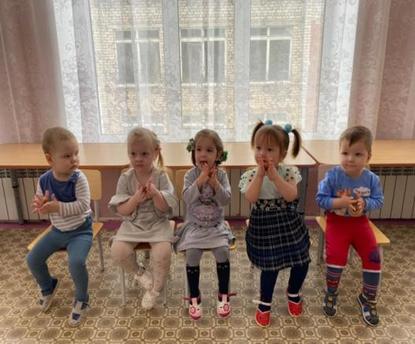
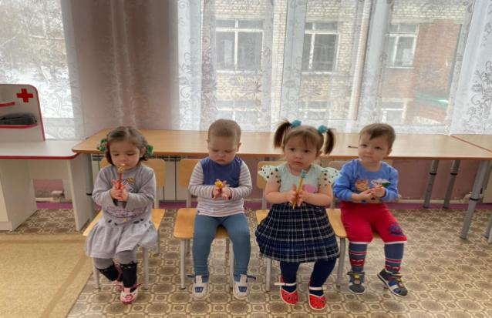
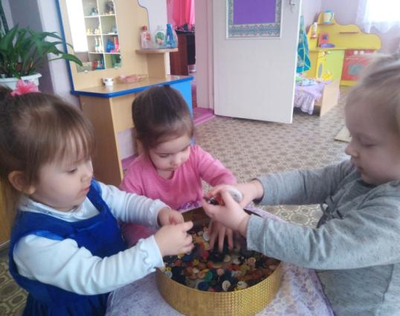

Slide 7
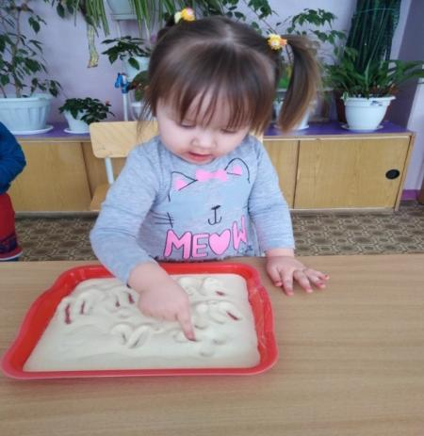
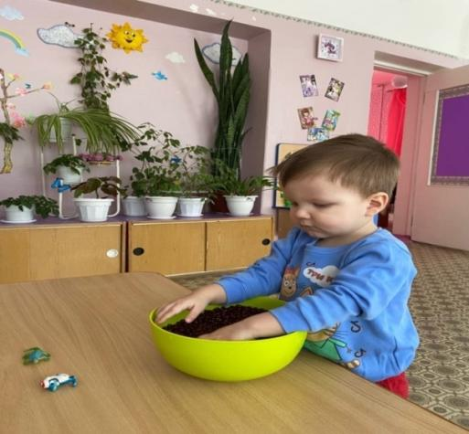
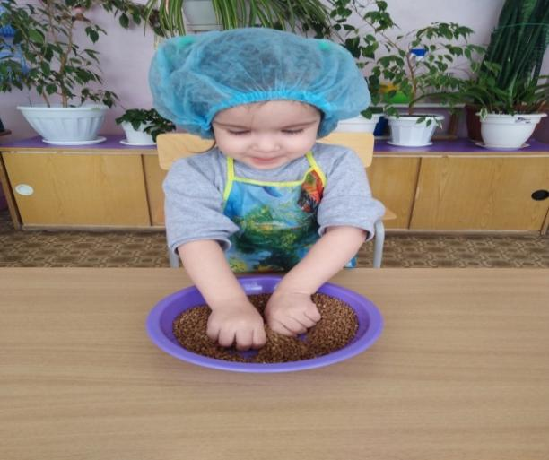
Игры с крупами

Slide 8
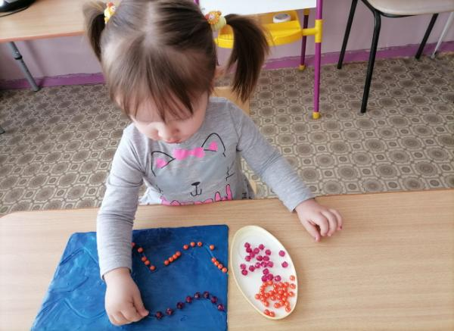
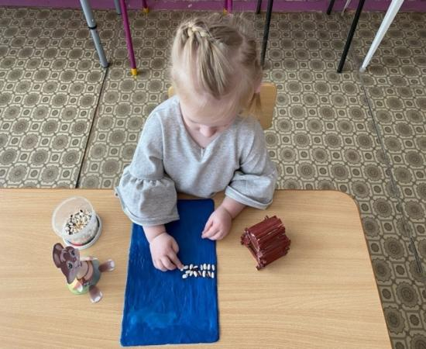
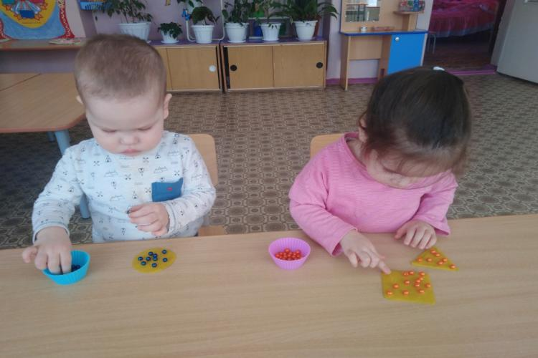
Вдавливание деталей в пластилин

Slide 9
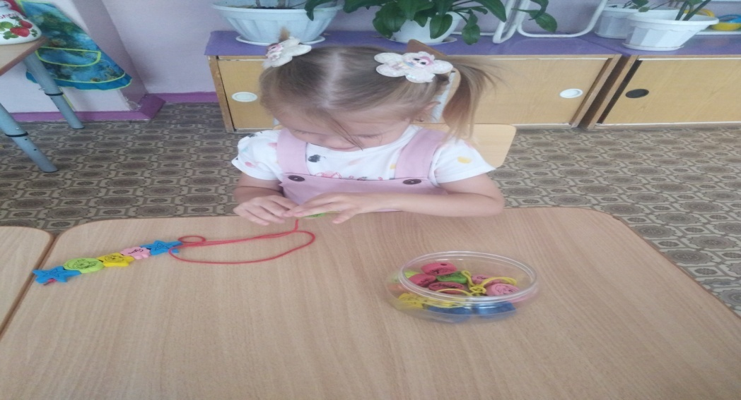
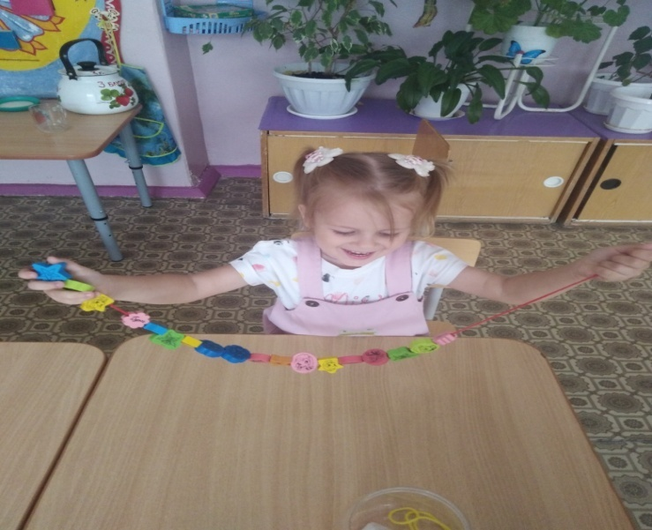
Нанизывание

Slide 10
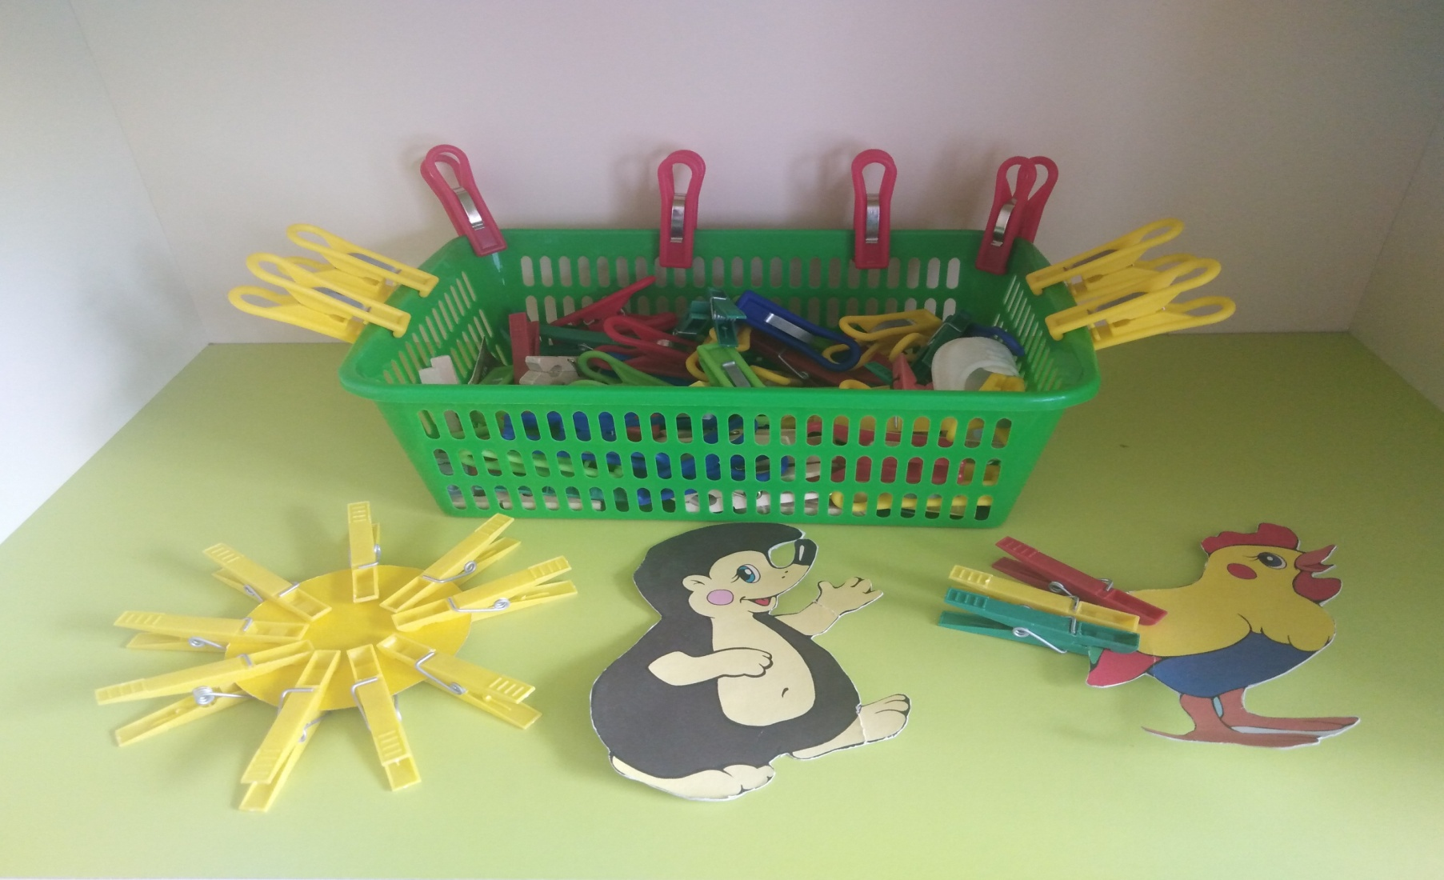
Игры с прищепками

Slide 11
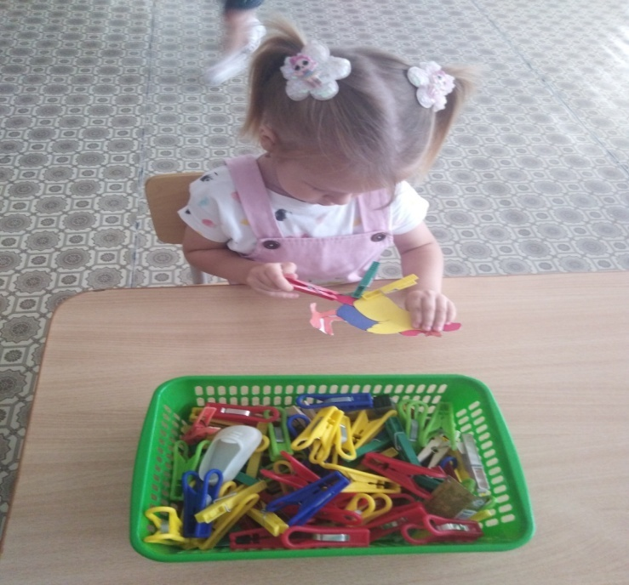
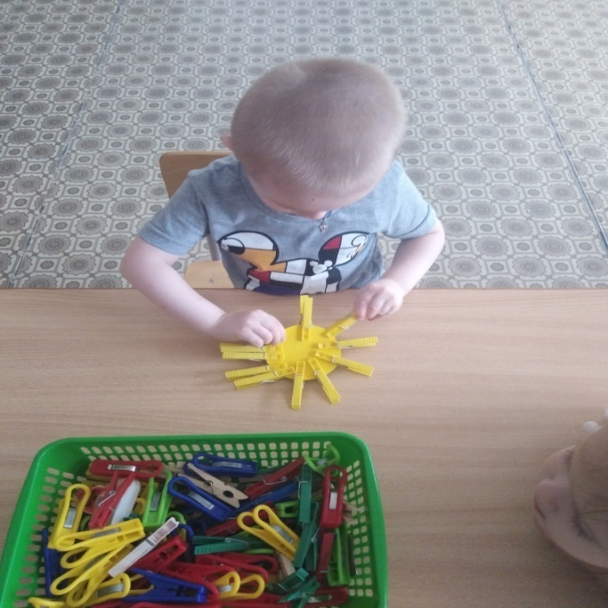
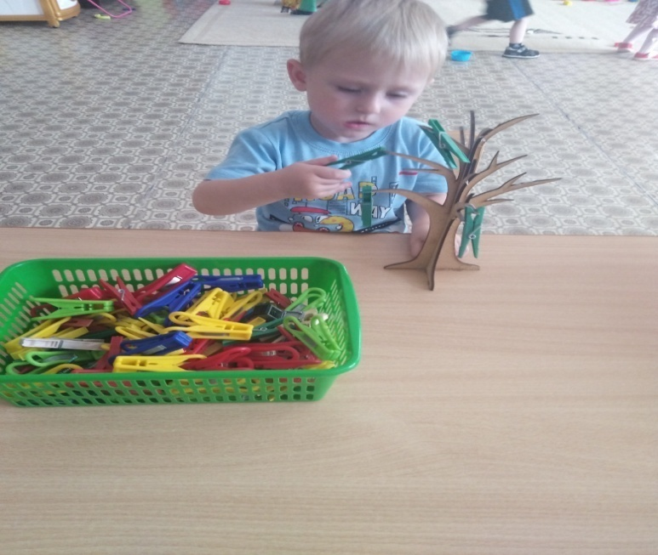

Slide 12
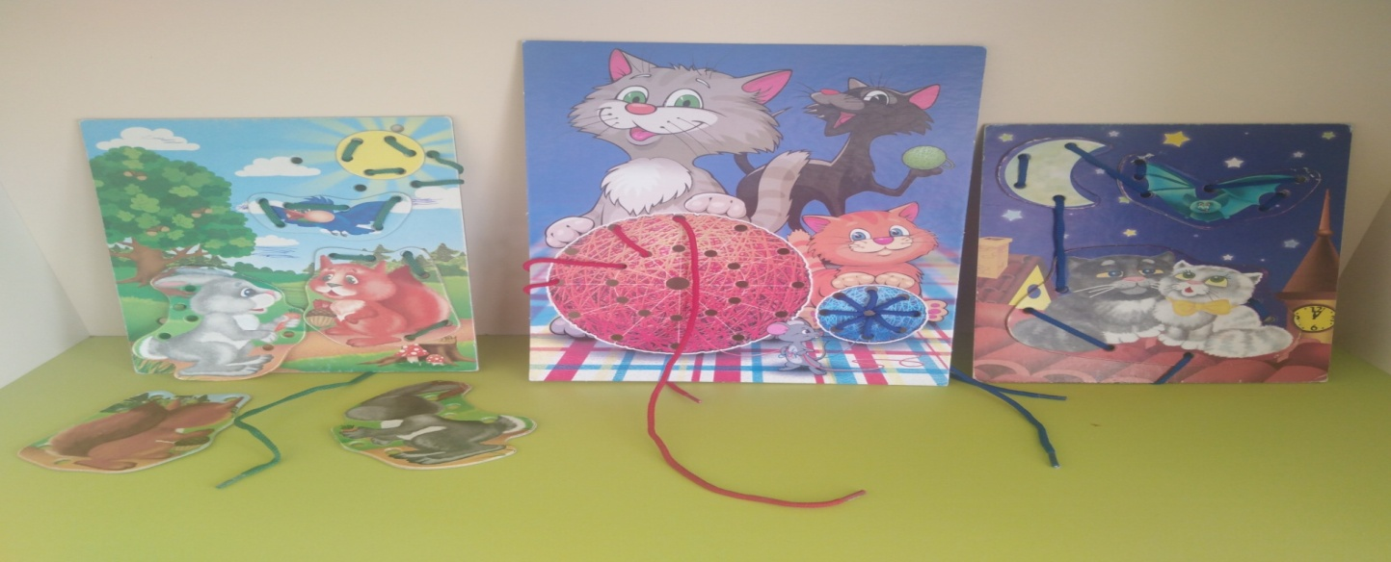
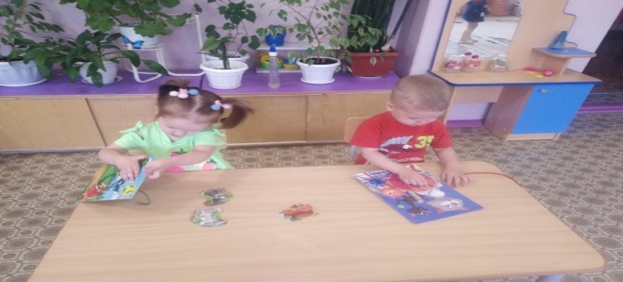
шнуровка

Slide 13
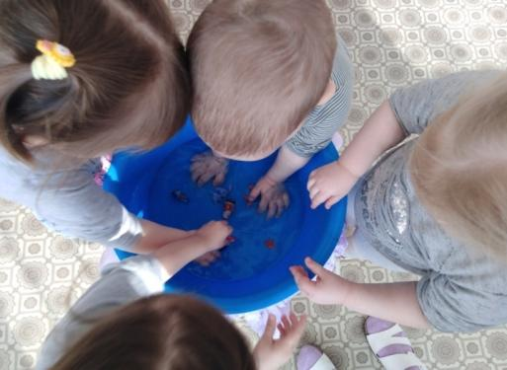
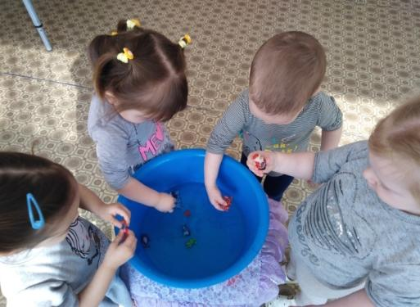
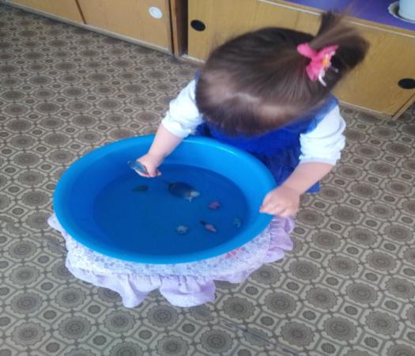
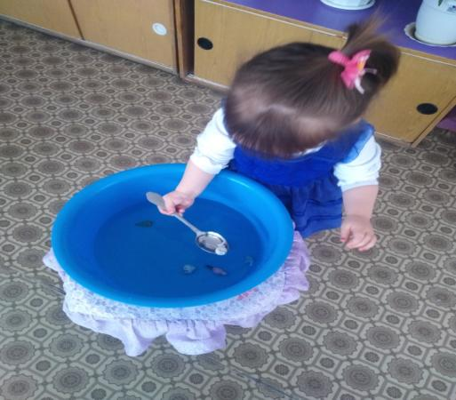
аквагимнастика

Slide 14
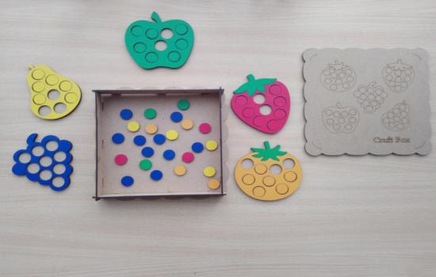
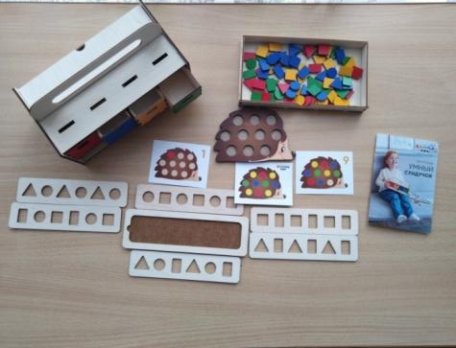
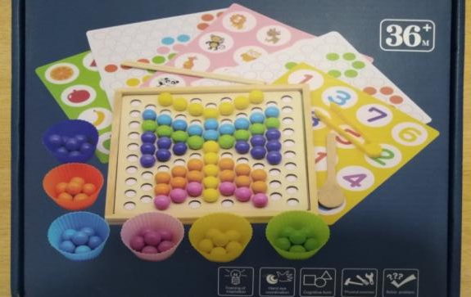
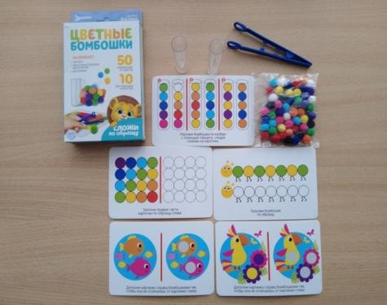
Игры -сортеры

Slide 15
Фруктовая мозаика

Slide 16
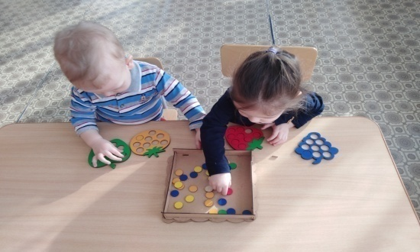
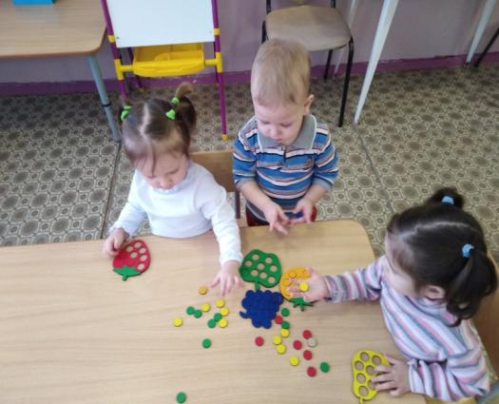
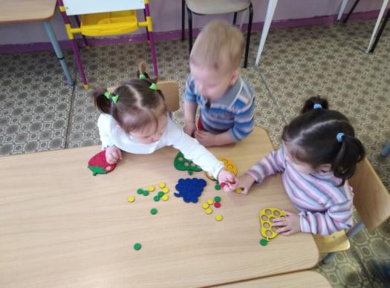
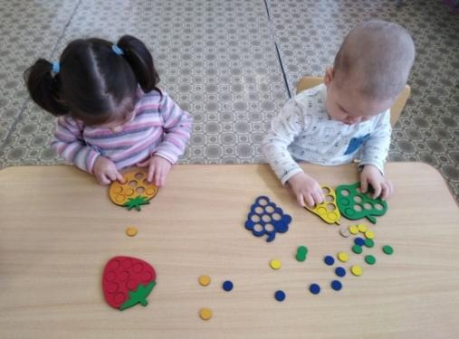

Slide 17
Умный сундучок

Slide 18
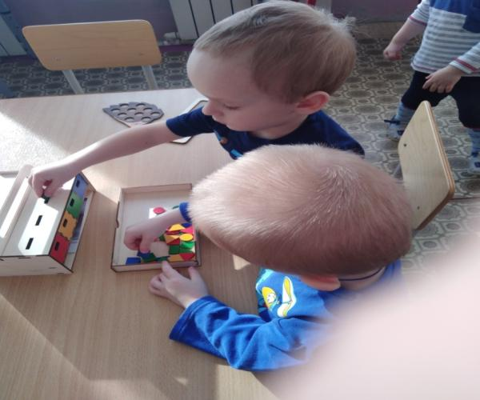
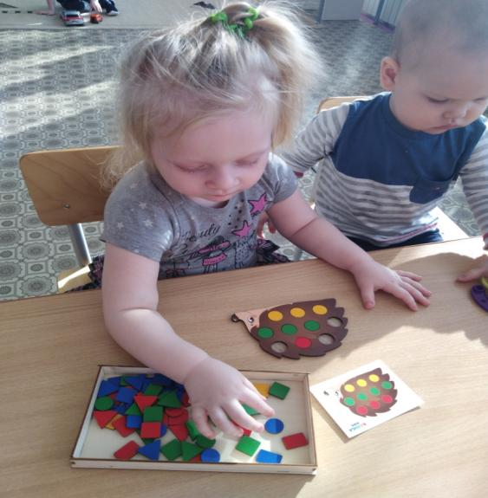

Slide 19
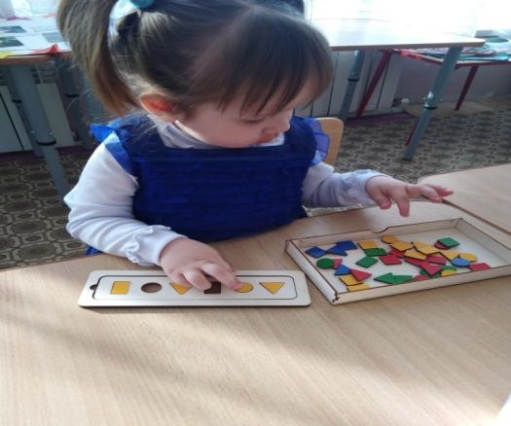
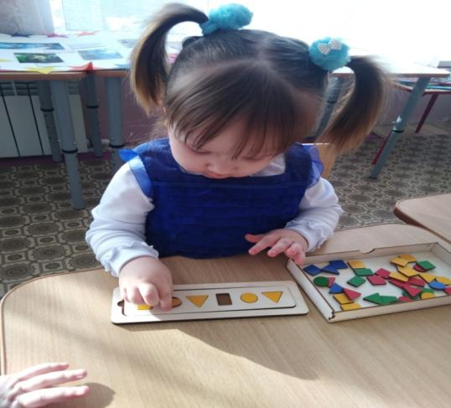
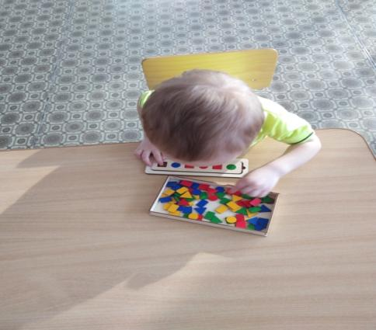
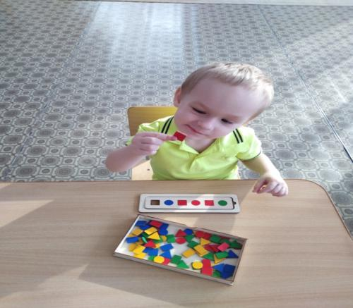

Slide 20
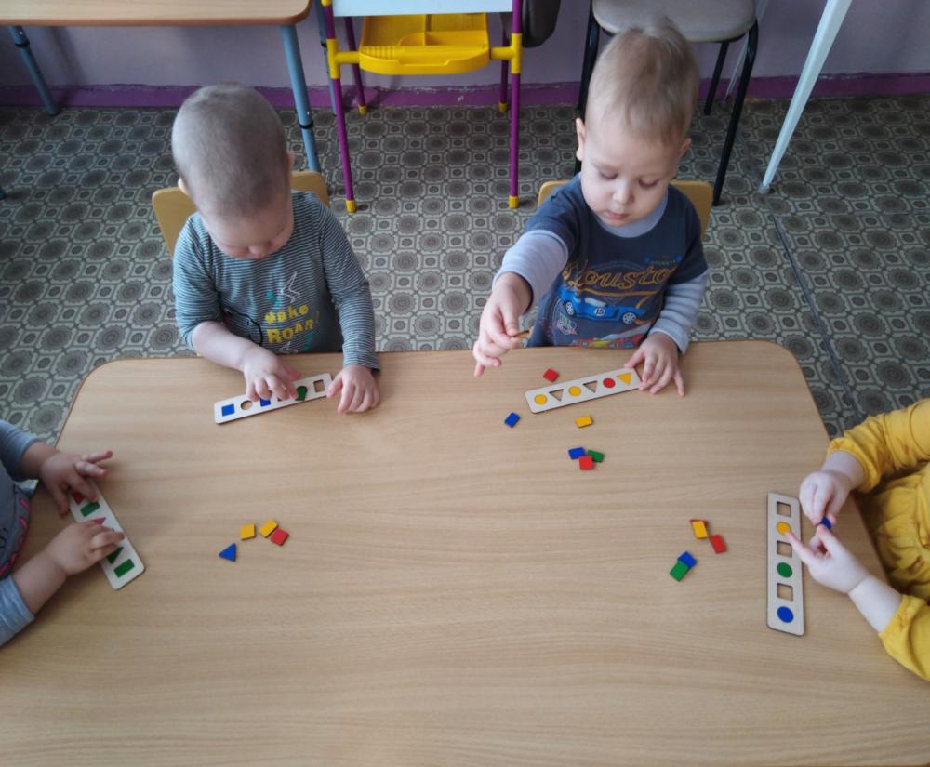

Slide 21
Цветные бомбошки

Slide 22
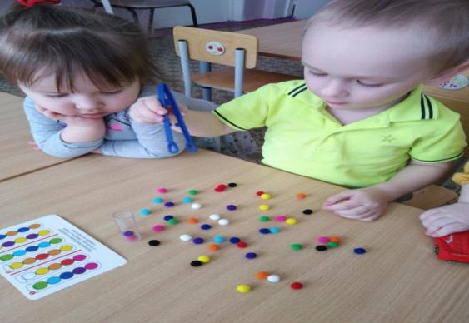
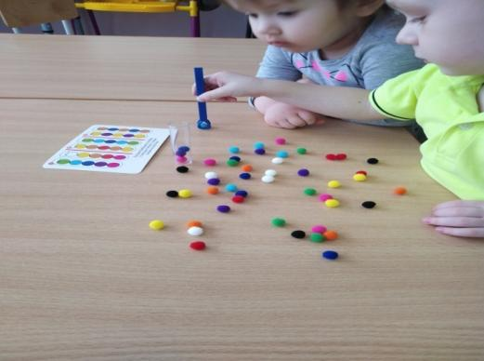
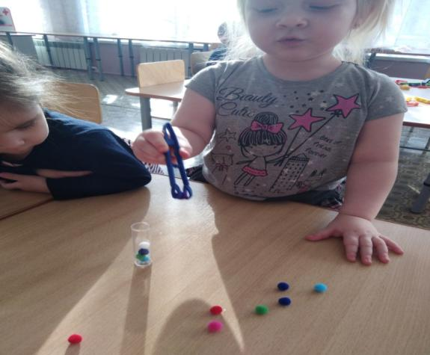
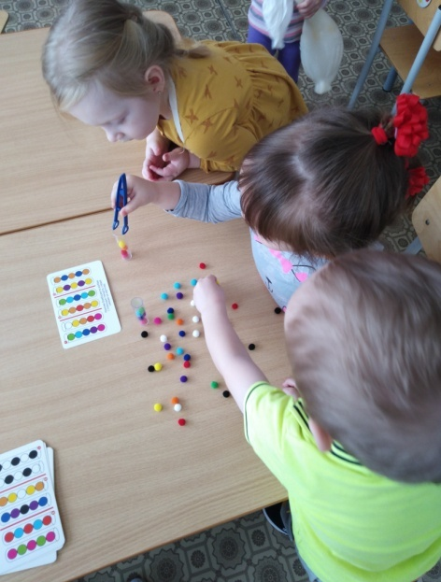

Slide 23
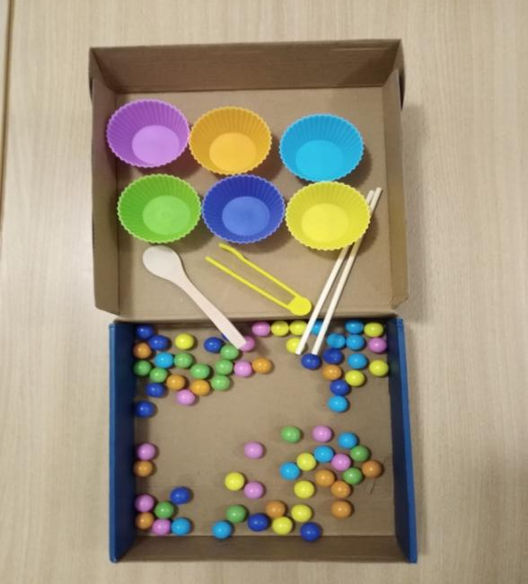
Веселая мозаика

Slide 24
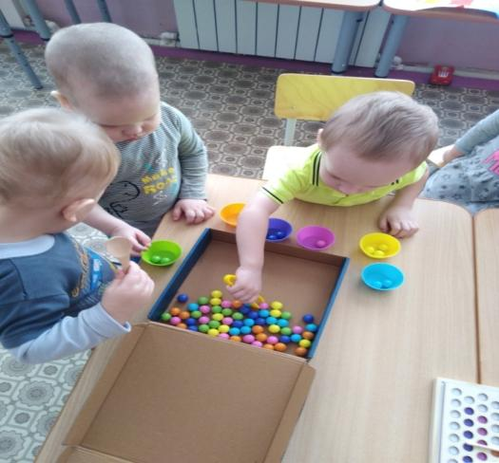
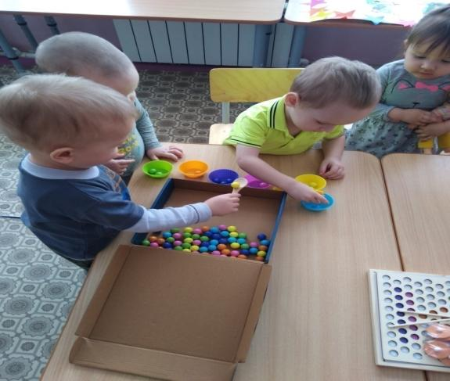
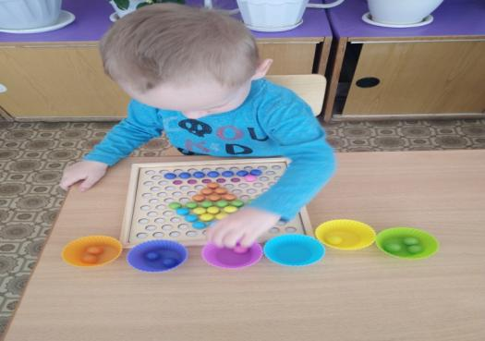

Slide 25
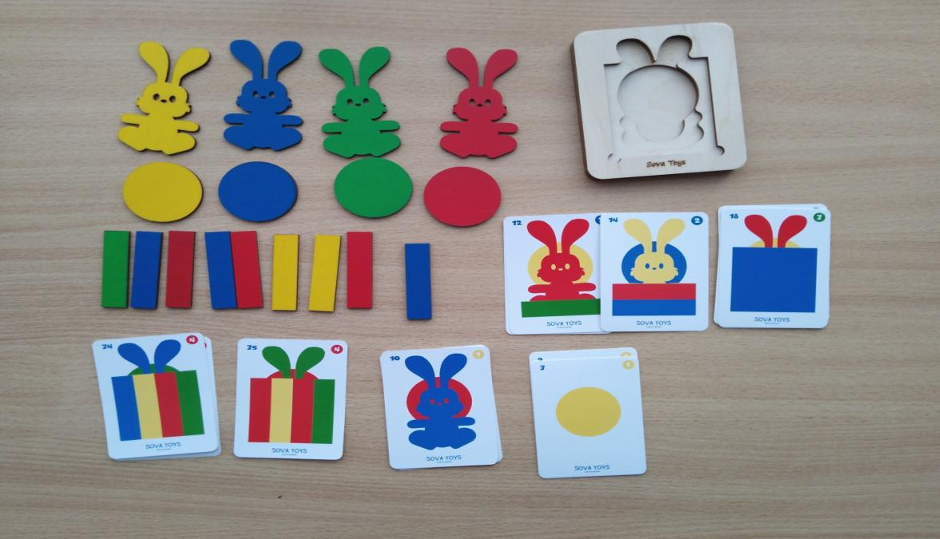
Зайка , засыпай-ка !

Slide 26
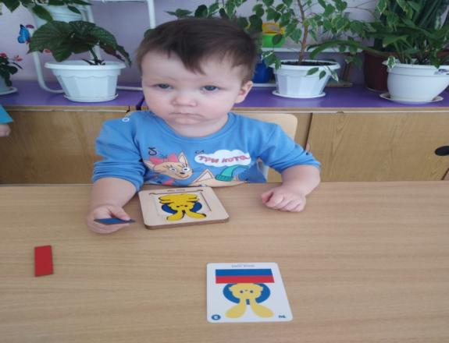
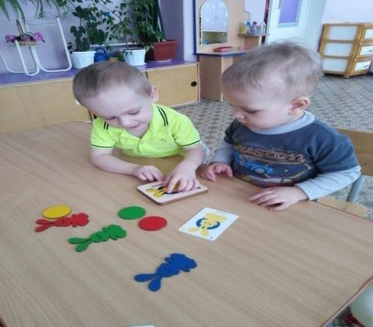

Slide 27
«Истоки способностей и дарований детей находятся на кончиках их пальцев. От них, образно говоря, идут тончайшие ручейки, которые питают источник творческой мысли. Чем больше уверенности и изобретательности в движениях детской руки, тем тоньше ее взаимодействие с орудием труда, тем сложнее движения, необходимые для этого взаимодействия, тем ярче творческая стихия детского разума. Чем больше мастерства в детской руке, тем ребенок умнее».
В. А. Сухомлинский.

Slide 28
Спасибо за внимание !

